Slide 1
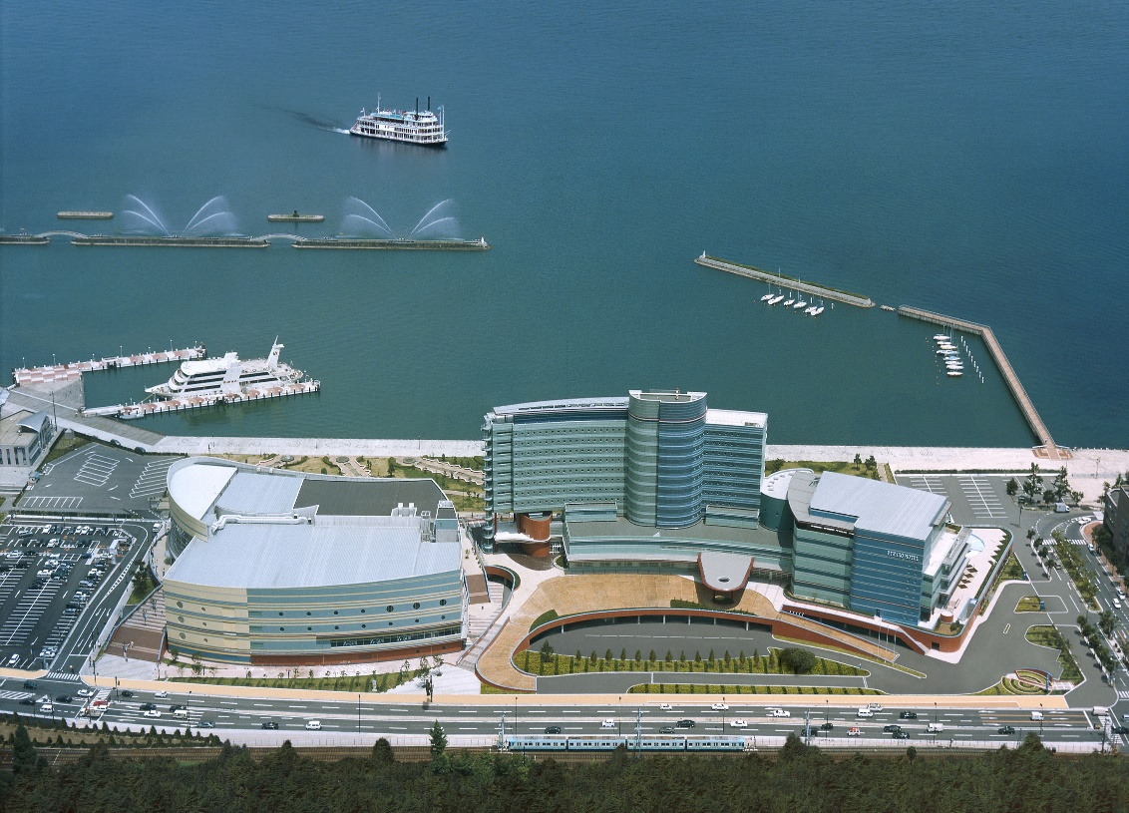
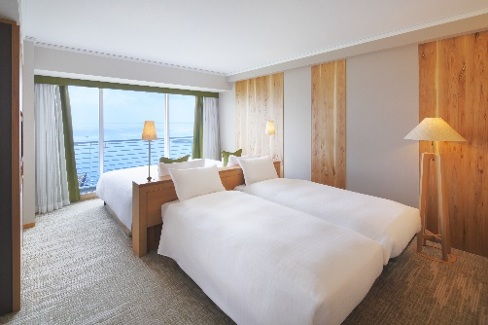
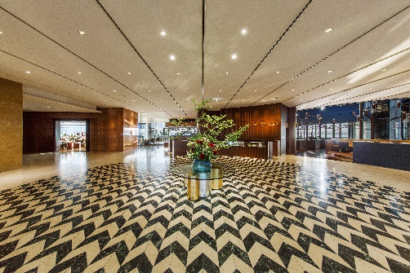


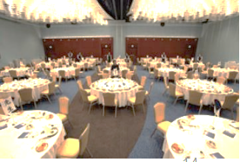

琵琶湖ホテル
【住所】大津市浜町2-40 【TEL】 077-524-1511 【FAX】077-524-8318
【URL】https://www.keihanhotels-resorts.co.jp/biwakohotel/
昭和9年の創業以来受け継ぐホスピタリティと上質なおもてなしで、皇室や国内外の貴賓などをお迎えしてまいりました。洗練された空間の中、社会人としてのマナーやエチケットを体感していただけるよう、生徒様一人ひとりを大切なお客様としておもてなしします。
施設概要
客室数 | 126室 | 1校1館 | 基本１校１館
最大受入人員 | 250 | 貸切 | 不可
食事会場 | 宴会場 | 男女のフロア分け | 要相談
大浴場 | 利用不可 | 客室バス | 有
マスターキー貸出 | 先生に貸出可能 | 保健室 | 要相談
バス乗降 | 玄関口まで | 緊急病院 | 大津赤十字病院
お部屋一例
ロビー
○奥深い歴史と自然豊かなフィールドを活かした体験学習
観光タクシー、びわ湖自然体験学習、テーブルマナー講習
ミシガンクルーズ、競技かるた体験、座禅・写経体験
ポイント
★ 琵琶湖ホテル

Slide 2
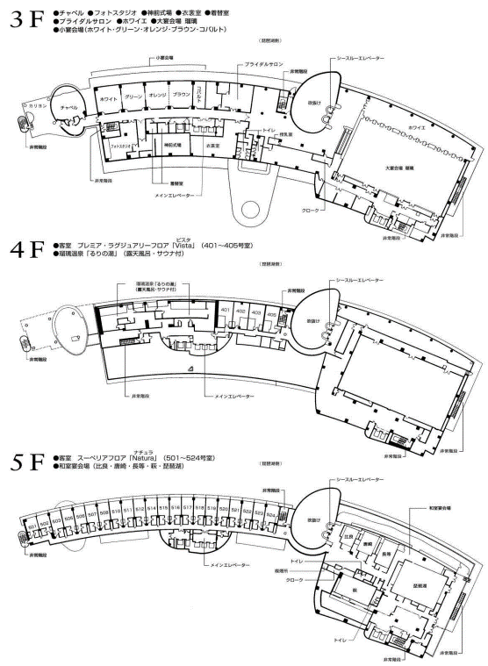
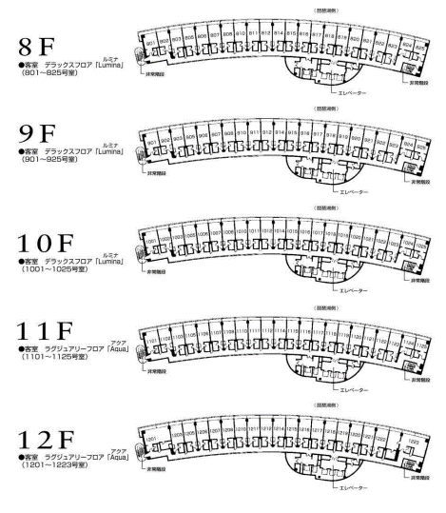
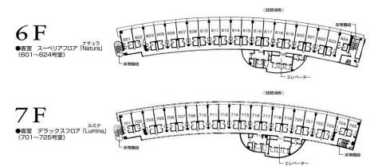
平面図
京都市内までバスで１０分という好立地なホテル
全室琵琶湖ビュー
客室は４０㎡以上をご準備しております。
全客室バス・トイレ付をご案内
ミシガンクルーズ、テーブルマナー、タクシー班別自主研修にも
便利な使用用途が多彩なホテルです。

